Slide 1
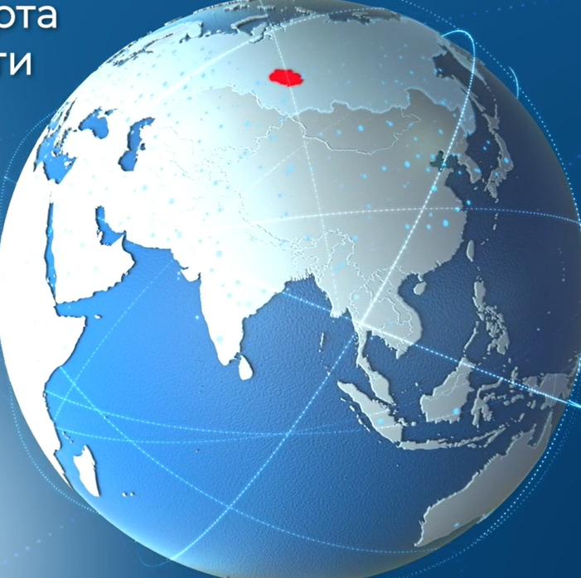

Поддержка экспорта в Томской области
Александр Беляев,
Томский центр поддержки экспорта

Slide 2
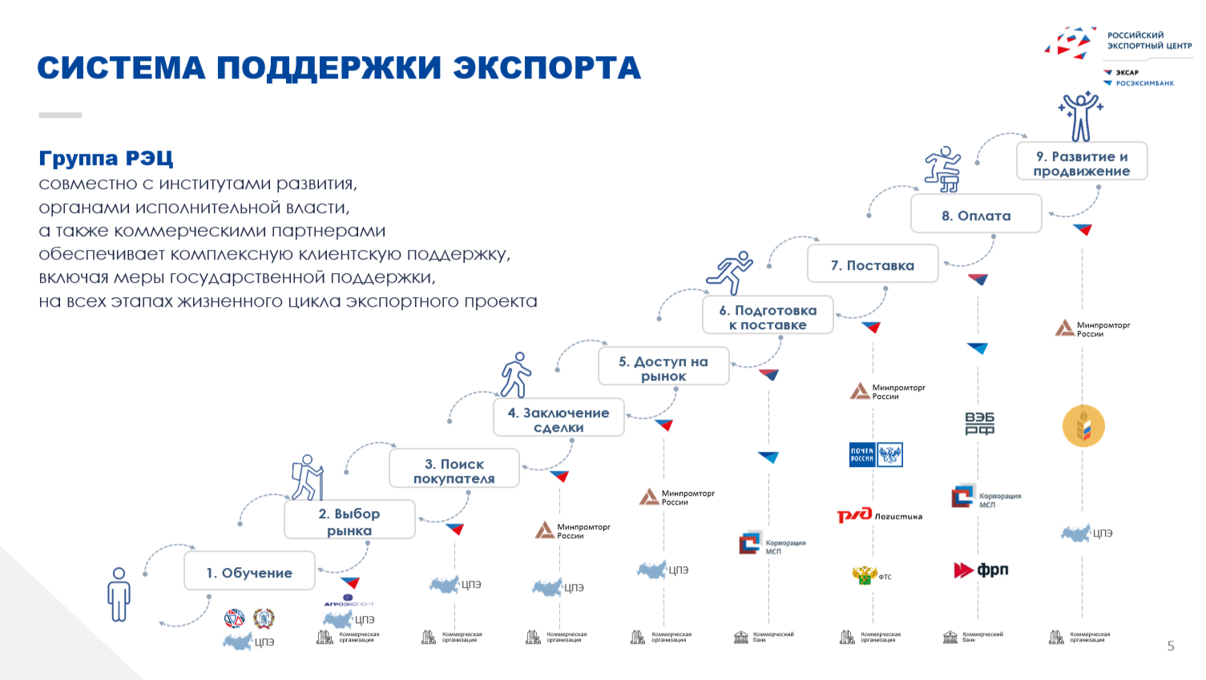

Slide 3


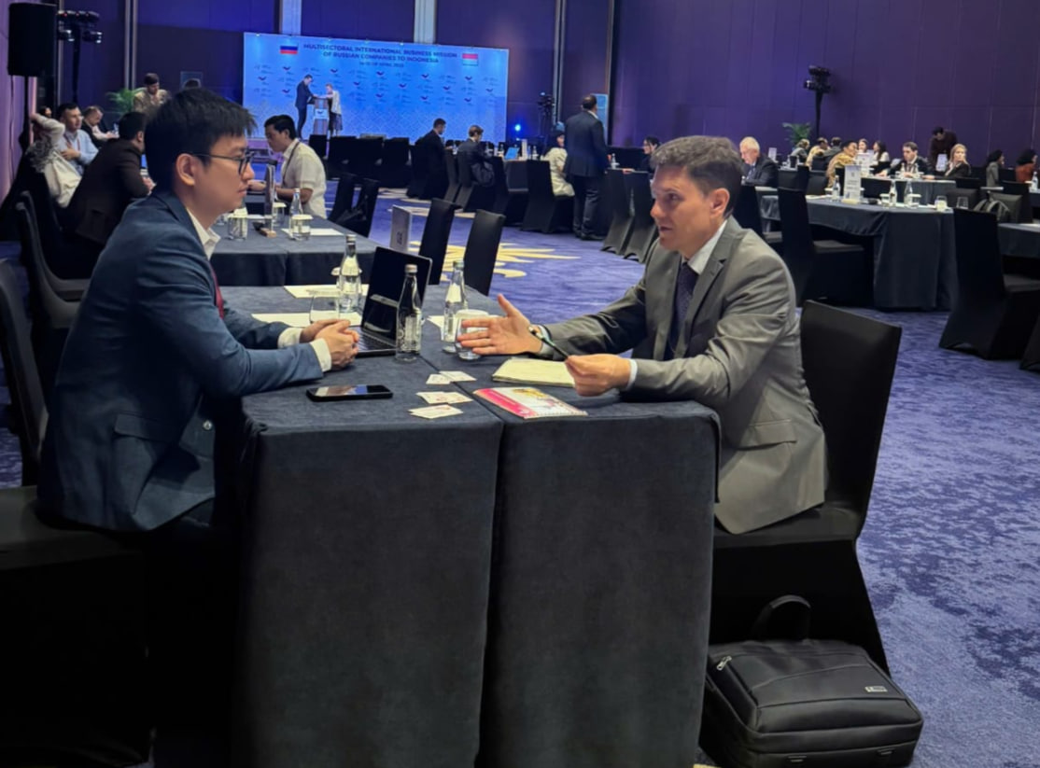
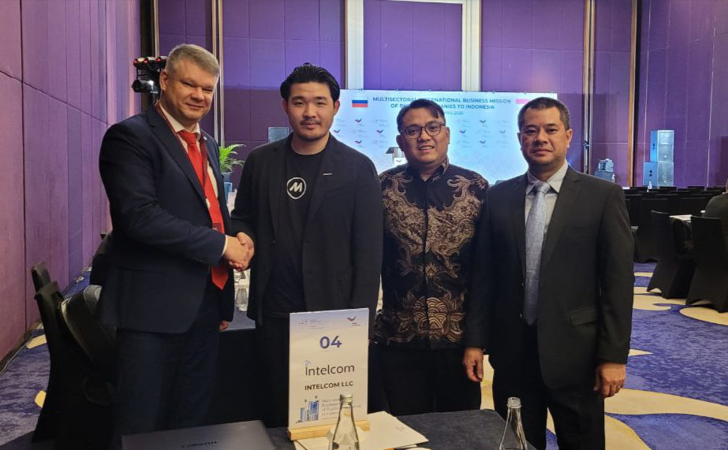
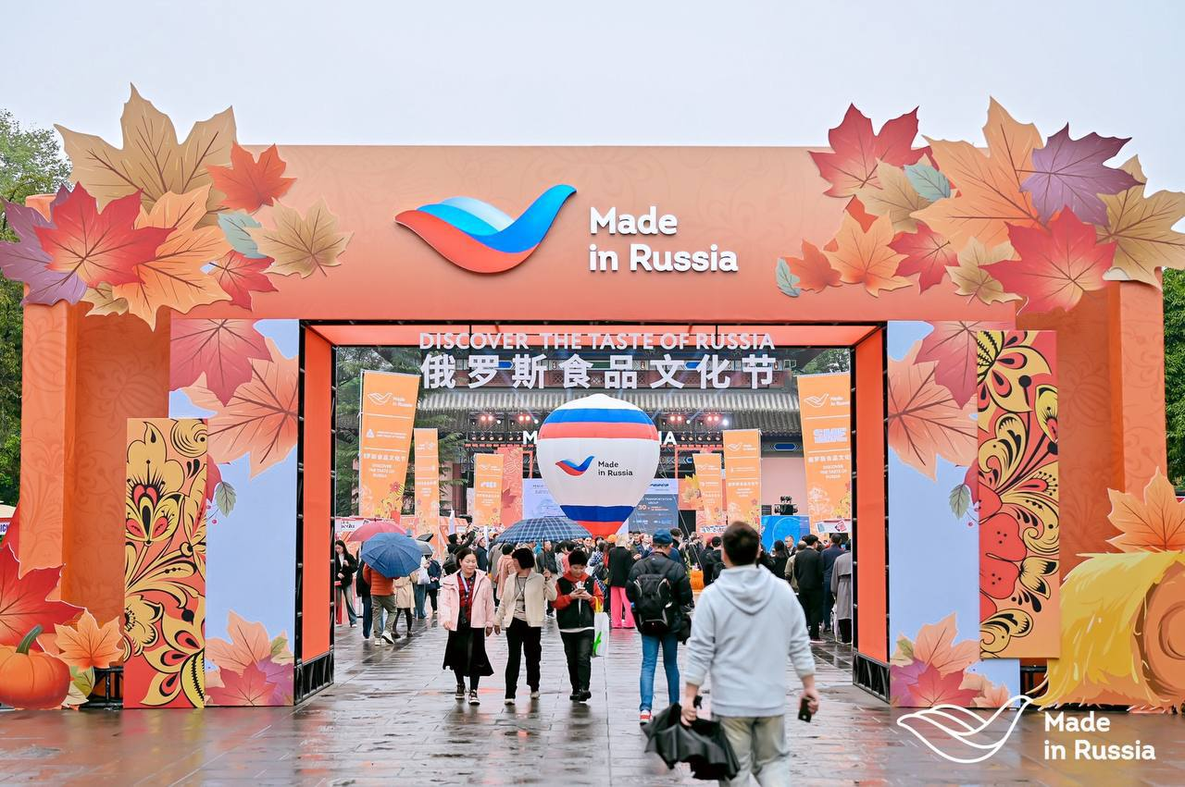
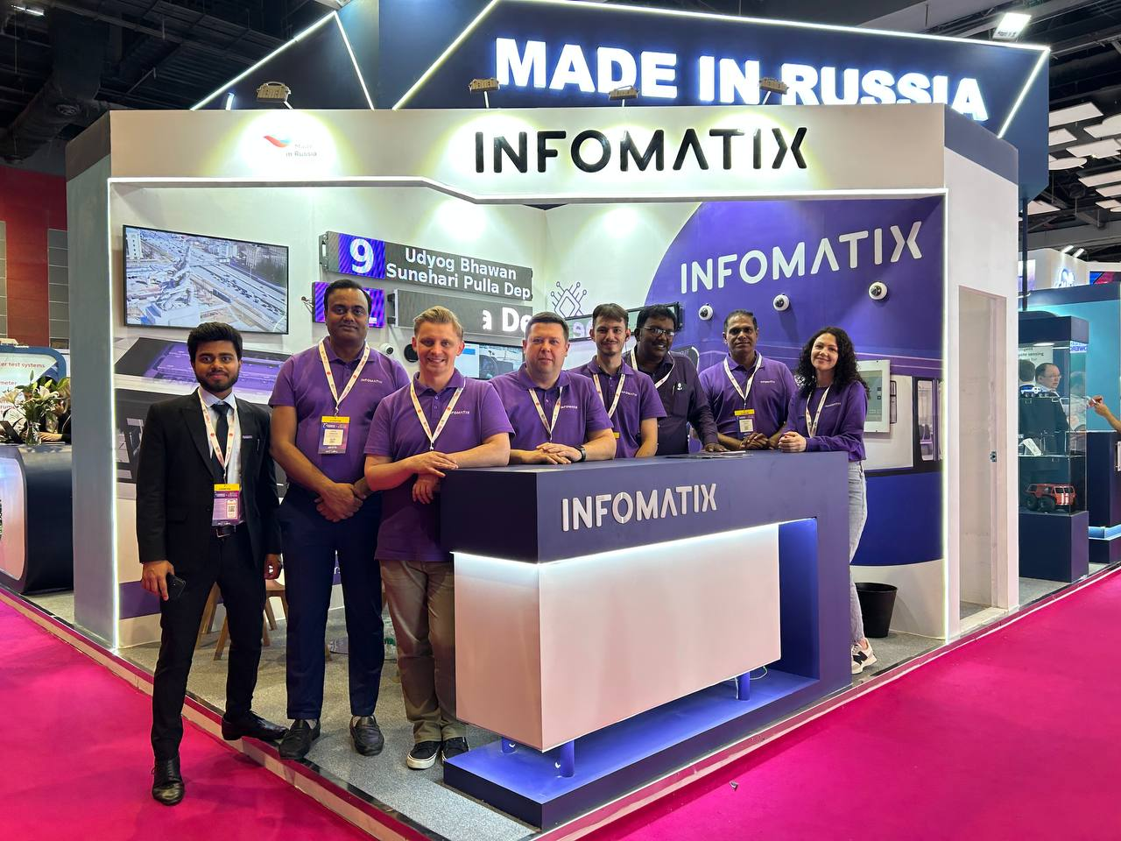
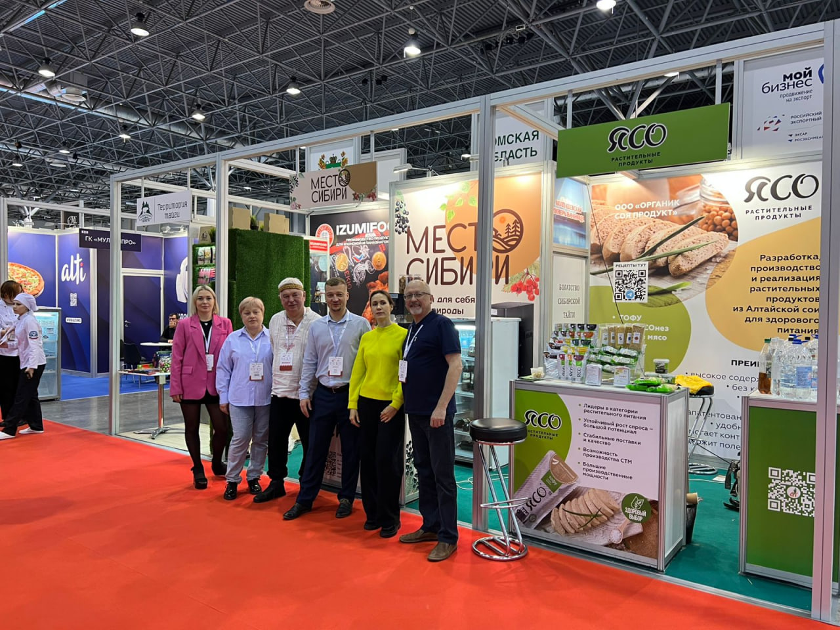
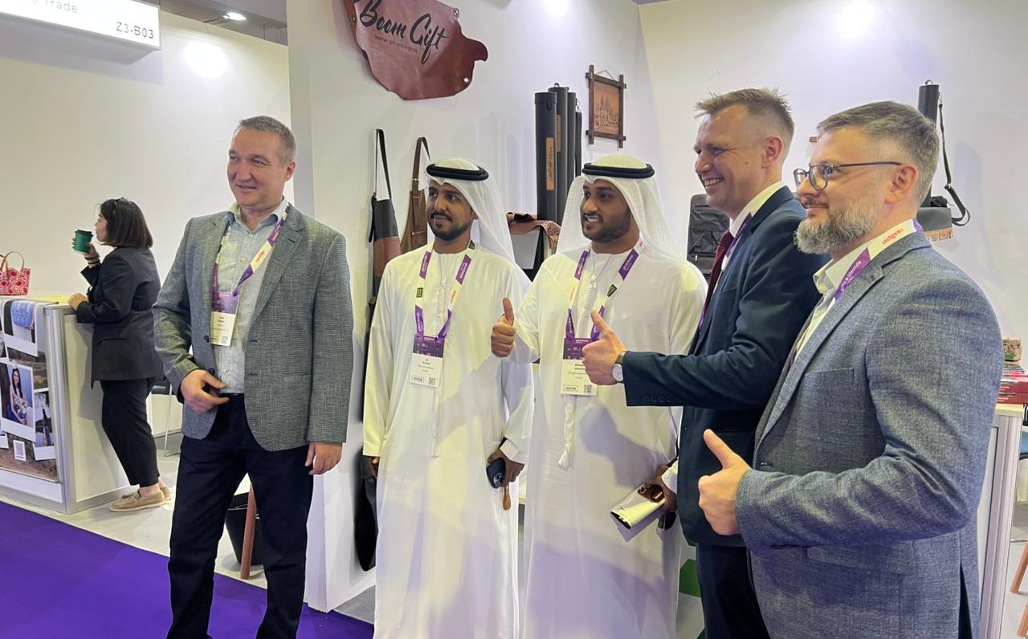
поддержка экспортеров. 2025
Участие в бизнес-миссиях СДЕЛАНО В РОССИИ в Индонезию, Киргизию, Таджикистан, Турции
Участие в фестивалях СДЕЛАНО В РОССИИ в ОАЭ, КНР, Москве
Участие в зарубежных выставках на РЭЦ в ОАЭ, Индии, Китае
27 компаний – обладатели сертификатов СДЕЛАНО В РОССИИ
Консультации РЭЦ, вебинары и международные консультации
Финансовые продукты РЭЦ (Гарантии, страхование отсрочки платежа, льготные кредиты экспортерам)
5 бизнес-миссий ЦПЭ (Казахстан, Узбекистан, Вьетнам, Малайзия, Евразийский форум-Новосибирск)
Коллективные стенды на 7 международных выставках в РФ (Новосибирск, Москва, Санкт-Петербург)
Коллективные стенды на 6 международных выставках (Казахстан, Узбекистан, ОАЭ)

Slide 4

ГЕОГРАФИЯ РЭЦ
16
6
17
Представительств
РЭЦ в России
Дегустационных
павильонов АПК
Представительств
РЭЦ за рубежом
Азербайджан, Армения, Беларусь, Вьетнам, Египет, Индия, Иран, Индонезия, Казахстан, Киргизия, Китай, ОАЭ, Саудовская Аравия, Таджикистан, Таиланд, Турция, Узбекистан

Slide 5
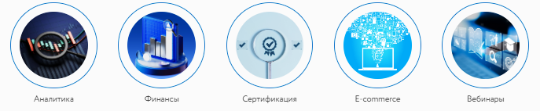
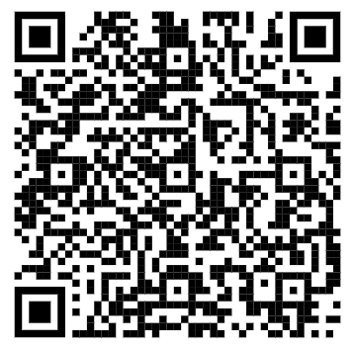

БАЗА ЗНАНИЙ
ЭКСПОРТЕРА
Информация по странам
Вебинары
Q&A
Гиды
Контакты
Аналитика
E-commerce
Сертификация
В тренде:
Логистика
Финансы
Дайджесты
Кладезь полезной информации!

Slide 6
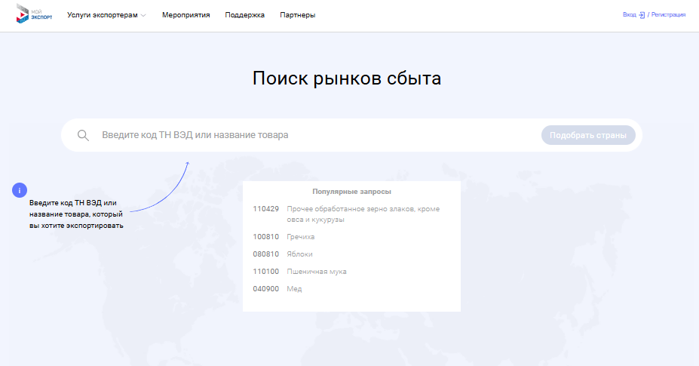
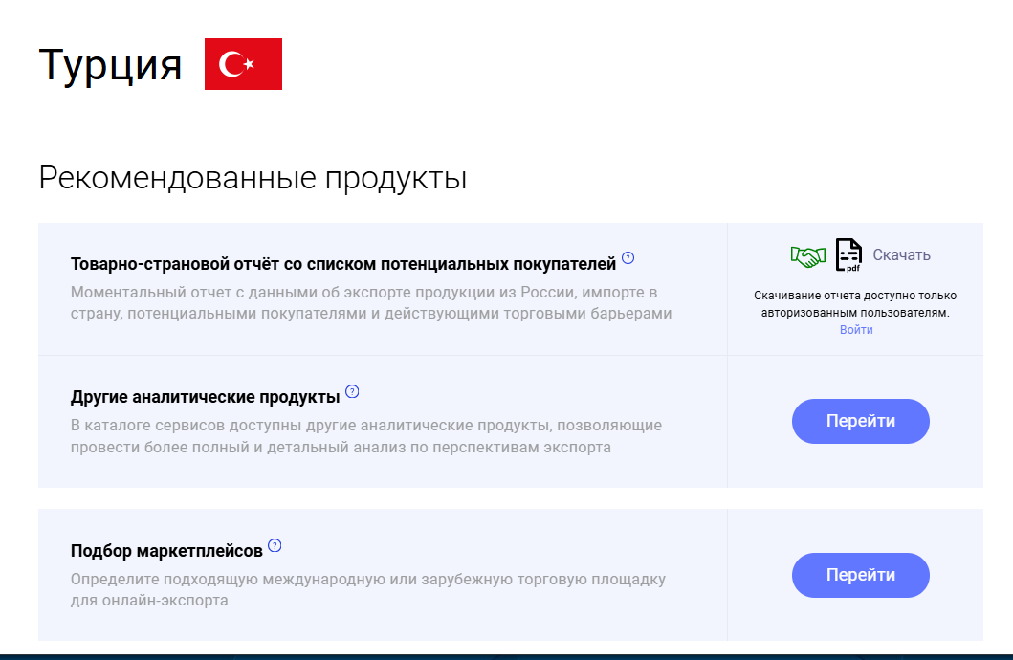
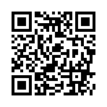
ПОИСК ПАРТНЕРА
1.
  Выбор рынка
2.
  Холодные контакты

Slide 7
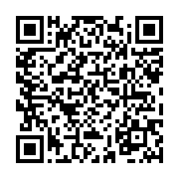
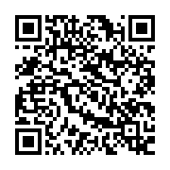
ПОИСК ПОКУПАТЕЛЯ
3.
  Теплые контакты
СОПРОВОЖДЕНИЕ ПЕРЕГОВОРОВ
перспективность продукции клиента на целевом рынке
предварительный список потенциальных иностранных партнеров и поиск контактных данных
точечная рассылка презентационных материалов
проверка интереса к продукции и готовности провести переговоры
итоговый отчёт и набор рекомендаций
4.
  В2В встречи
экспорт/ импорт
онлайн и оффлайн формат

Slide 8

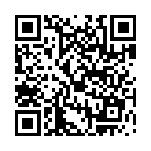
ПРОГРАММА «СДЕЛАНО В РОССИИ»
27 компании
23 СМСП Томской области
30+ сертификатов
надежность
органичность
экологичность
уникальность
качество

Slide 9

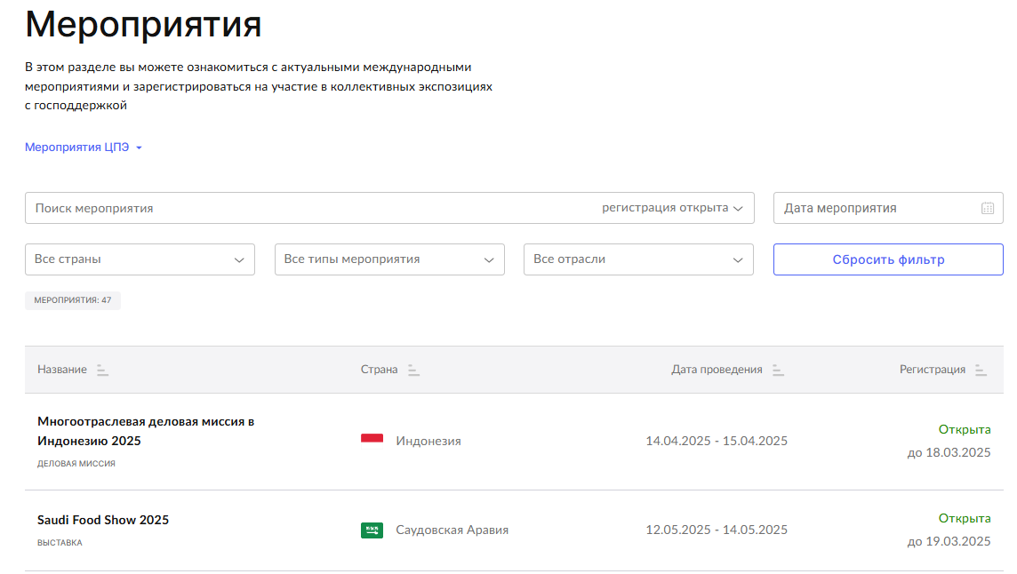
ВЫСТАВКИ
И ДЕЛОВЫЕ МИССИИ
С ПОДДЕРЖКОЙ РЭЦ
ВЫСТАВКИ
Участие со стендом в коллективной экспозиции под брендом «Сделано в России»
Софинансирование затрат по аренде, застройке, доставке образцов
РЭЦ софинансирует затраты компаний на участие в выставках и деловых миссиях
до100%
До50-80%
ДЕЛОВЫЕ МИССИИ
Участие без стенда в В2В переговорах с заранее отобранными иностранными партнерами
Софинансирование затрат по организации бизнес-программы
до100%

Slide 10
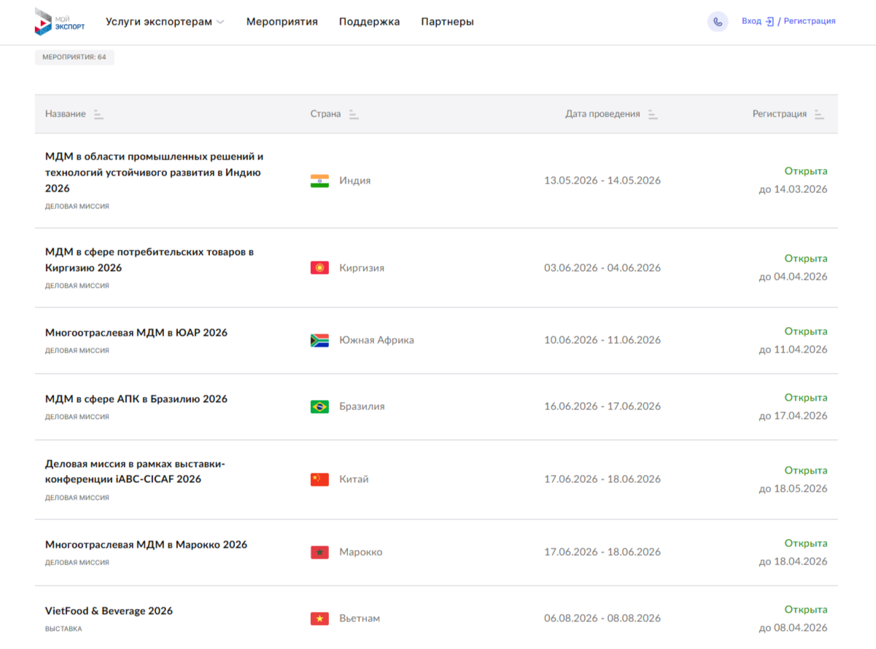

Slide 11

Услуга предоставляется бесплатно для российских компаний импортеров и экспортеров промышленной продукции (все группы кодов ТН ВЭД, кроме 1-24 и 27 групп).
📑 Справка о контрагенте содержит:
регистрационные данные компании, информацию о руководстве, финансовые показатели (по наличию данных), а также данные о реальном опыте импортных и экспортных поставок.
Для получения услуги Вы можете заполнить форму
Контакты для связи:
📧 trade@ftac.ru
☎️ +7 (968) 406 76 60
До этого – КНР и ИНДИЯ

Slide 12
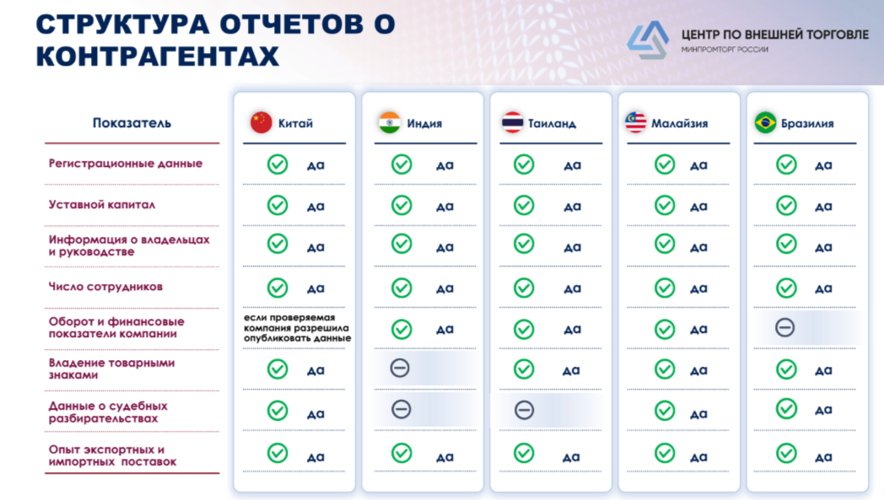

Slide 13

Коды ТН ВЭД – высокотехнологичный экспорт
Общая система налогообложения
Годовая выручка - до 5 млрд руб.
Сумма - до 100 млн руб., не более 80% стоимости контракта
Ставка – 8 % годовых
Погашение кредита - за счет всей поступающей выручки по контракту
Залог не требуется, но потребуются поручительства бенефициаров/основных участников группы компаний

Slide 14

«Страхование. Отсрочка платежа для МСП»
Продукт предназначен для защиты МСП от рисков неполучения платежей от иностранных покупателей
Объем поставок по одному договору страхования может достигать 10 млн.₽
Покрытие 70% от суммы неисполненных обязательств покупателя
Период отгрузок — до 1 года
Отсрочка платежа — до 90 дней
Страховая премия
Через «Мой экспорт – 20 000₽
Иной канал - 30 000₽

Slide 15

ПРЕИМУЩЕСТВА СЕРВИСА
➡️Молниеносная обработка – гарантия до 10 млн ₽ за несколько дней
➡️Выгодные условия – фиксированная стоимость 5 000 ₽
ЧТО НУЖНО СДЕЛАТЬ
1️⃣Подать заявку на платформе «Мой экспорт»
2️⃣Получить гарантию возмещения НДС до 7 дней
(за 1–2 дня, если оформить заранее)
3️⃣Вернуть свои деньги в кратчайшие сроки

Slide 16
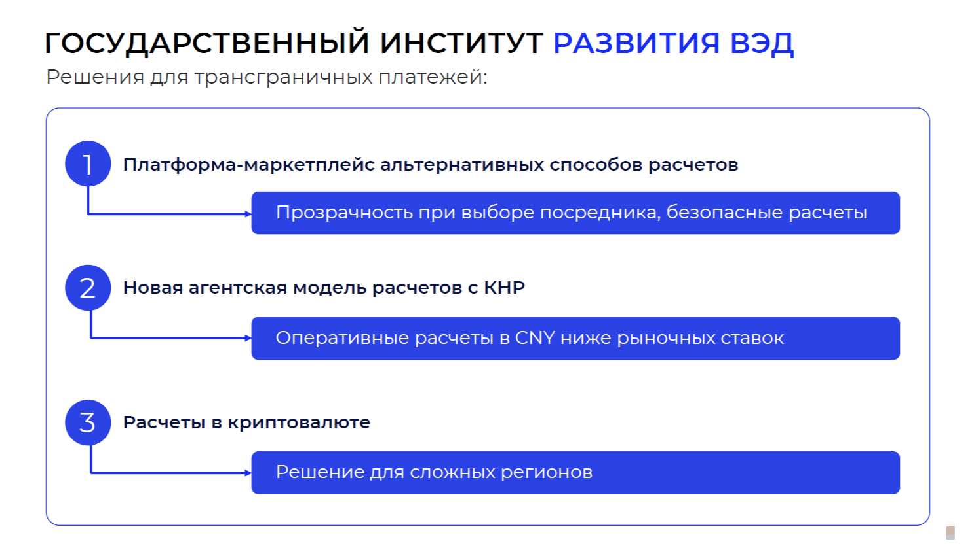

Slide 17
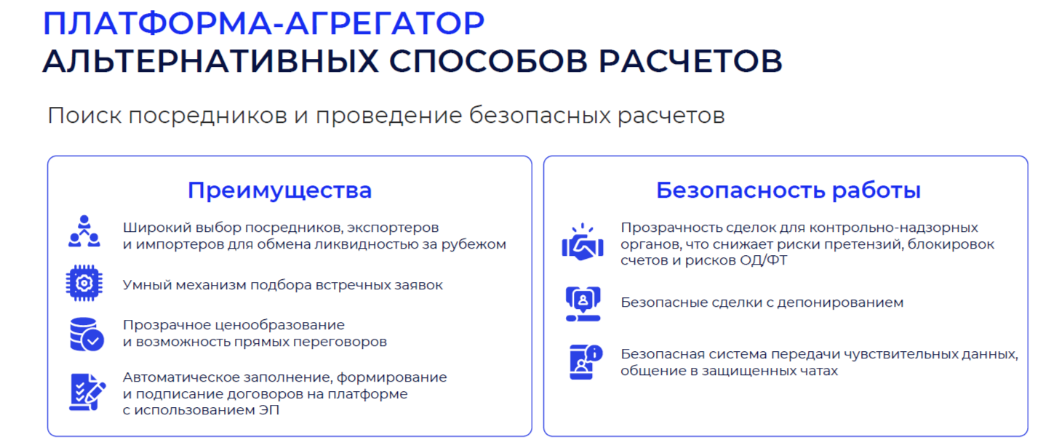
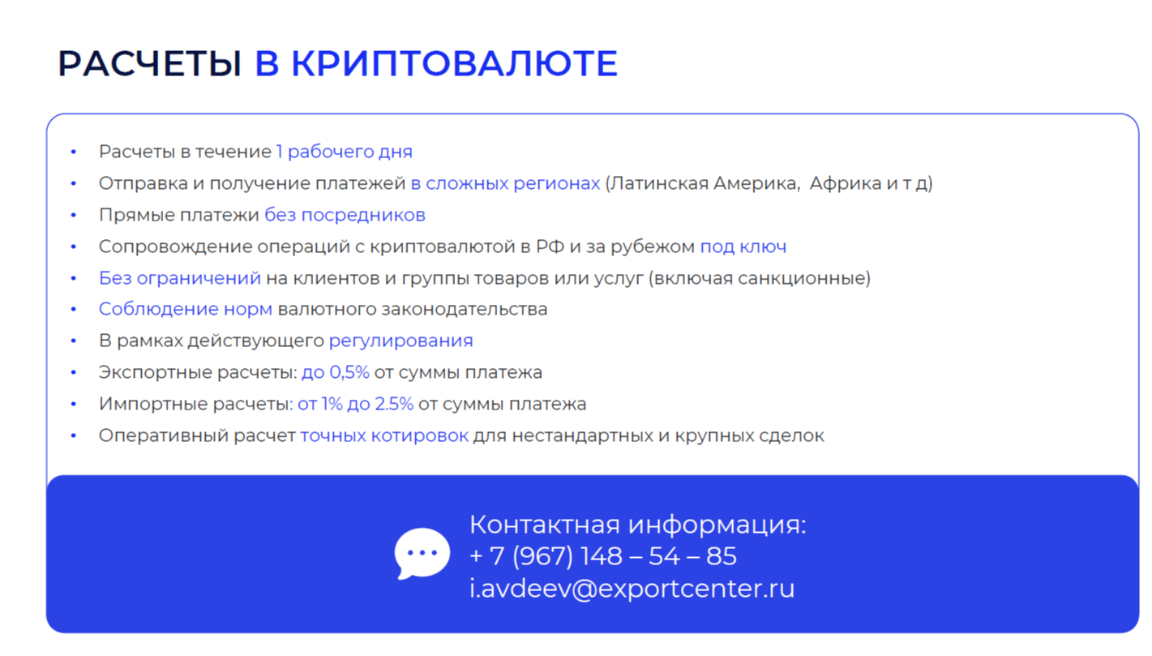
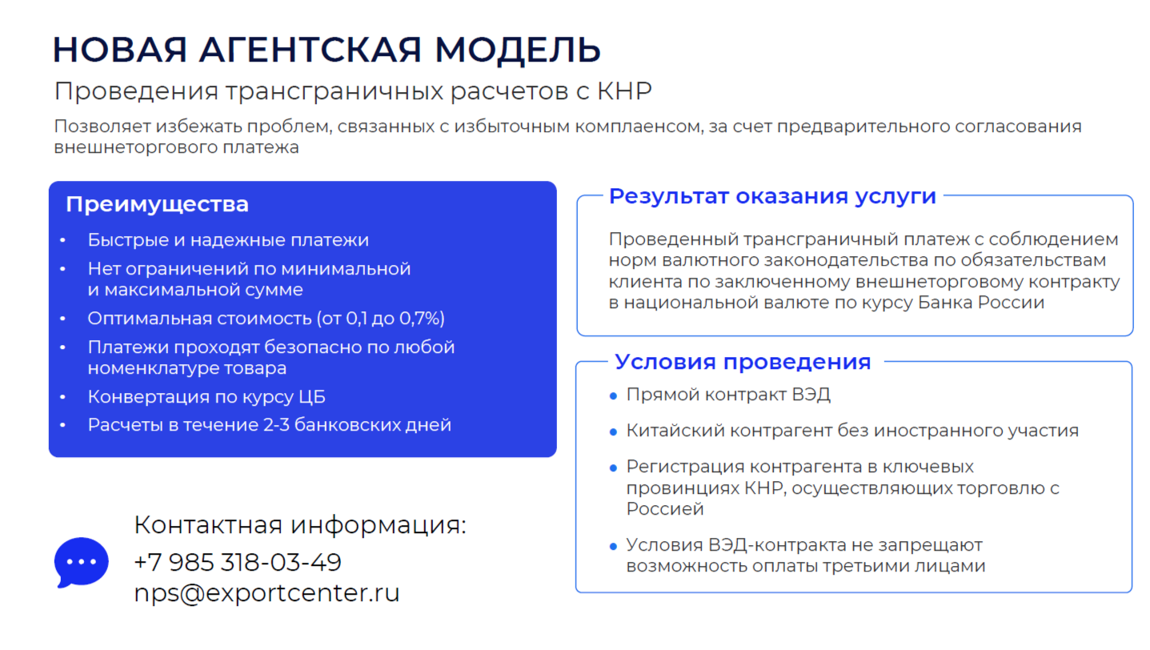


Slide 18
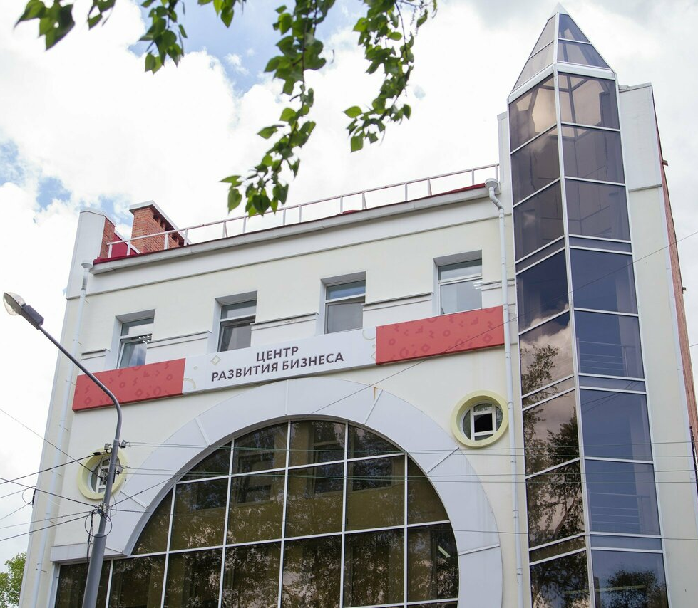


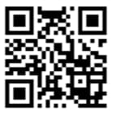
🏬 Россия, г. Томск, ул. Студенческая, 2а
http://ved.tomsk.ru
📞 901-000
«Экспорт Томской области» https://t.me/export_tomsk

